Slide 1


SCU LawTech
陳偉傑 Wyne, TAN
東吳巨資延一

Slide 2
Agenda
Introduction of Web Scraping
Python Packages
Data Types with JSON Package
Hands-on Lab

Slide 3
Introduction of Web Scraping
What is Web Scraping?
Web Scraping Workflow
Use Case of Web Scrapy
The Manner of Web Scrapy

Slide 4
What is Web Scraping?
網路爬蟲 / 網頁蜘蛛 / 網路機器人 / 網頁追逐者
藉由網頁之链接（URL / API）對伺服器進行 HTTP 請求， 並解析其回傳內容，以獲取所需資料。
簡單來說，抓取網頁內容。

Slide 5



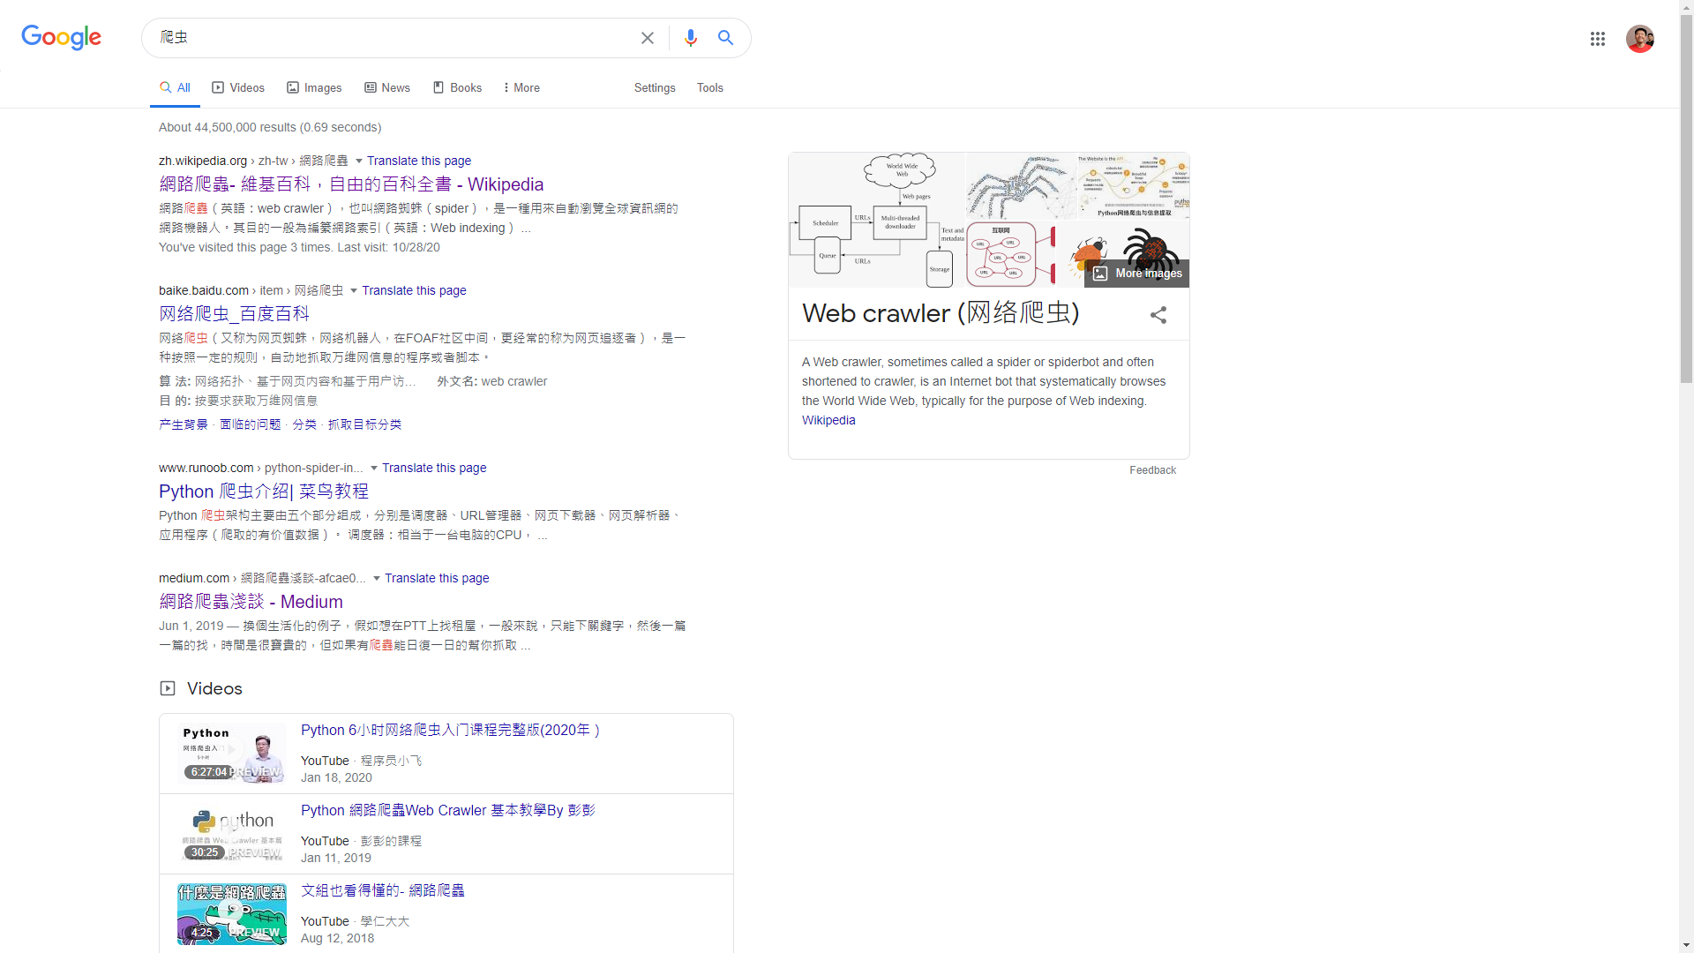
Web Scraping Workflow - 執行流程 - User-based
登入網頁
搜尋資料
下載資料
csv
txt
json
pkl

Slide 6
Web Scraping Workflow - 執行流程 - Programming-based
爬蟲客戶端
目標網站
資料庫 / 數據庫
1. 發送 HTTP 請求
2. 獲取響應內容
3. 解析、清洗、入庫

Slide 7
Web Scraping Workflow - 執行流程 – Programming-based
Main Factors Considered for Each STEPs – STEP 1 : Where is my DATA !?
哪個網站有我想要的資料？
在這個資訊大爆炸的時代，若進行網路爬蟲時，須嚴謹考量目標網站之內容重複程度及完整性，以利於提升分析效率。
網站是否需要登錄或身份驗證？
內容品質是否可靠？
網站內容的更新頻率為何？
IPO 與資料結構設計

Slide 8
Web Scraping Workflow - 執行流程 – Programming-based
Main Factors Considered for Each STEPs – STEP 1 : Where is my DATA !?
哪個網站有我想要的資料？
在進行爬蟲時，除了了解目標網站外，須確保在獲取資料前，是否進行登錄行為或任何身份驗證行為，其行為可能為：
reCAPTCHA
CAPTCHA
Session
Cookies 等
由於上述行為將提升爬蟲難度，因此在撰寫爬蟲前，須將該因素納入考量。
網站是否需要登錄或身份驗證？
內容品質是否可靠？
網站內容的更新頻率為何？
IPO 與資料結構設計

Slide 9
Web Scraping Workflow - 執行流程 – Programming-based
Main Factors Considered for Each STEPs – STEP 1 : Where is my DATA !?
哪個網站有我想要的資料？
在確認目標網站後，需確保爬取內容之品質具可靠性。反之，資料複雜高或來源不明的網站將造成分析結果不準確。
網站是否需要登錄或身份驗證？
內容品質是否可靠？
網站內容的更新頻率為何？
IPO 與資料結構設計

Slide 10
Web Scraping Workflow - 執行流程 – Programming-based
Main Factors Considered for Each STEPs – STEP 1 : Where is my DATA !?
哪個網站有我想要的資料？
在了解資料可靠性及目標網站後，對於即時性資料需要掌握其更新頻率，除了能夠掌握資料的流動性，還有助於自動化的機制設定。
網站是否需要登錄或身份驗證？
內容品質是否可靠？
網站內容的更新頻率為何？
IPO 與資料結構設計

Slide 11
Web Scraping Workflow - 執行流程 – Programming-based
Main Factors Considered for Each STEPs – STEP 1 : Where is my DATA !?
哪個網站有我想要的資料？
Input-Process-Output Model 的應用有助於建立更完整的程式導向流程及程式碼本身的再利用性及易讀性。
在確認規劃儲存資料後，需針對須儲存的資料進行結構設計。除了能有效優化儲存空間，還能夠在完成爬取資料後進行更複雜的操作。
網站是否需要登錄或身份驗證？
內容品質是否可靠？
網站內容的更新頻率為何？
IPO 與資料結構設計

Slide 12
Web Scraping Workflow - 執行流程 – Programming-based
Main Factors Considered for Each STEPs – STEP 2 : Where is my Target Link !?
URL / API
溝通方式
常用工具
在尋找目標網站時，由於使用的 HTTP 溝通方式不同或網頁設計不同，導致搜尋引擎所顯示的網址不完全是目標網站的網址。
因此可以透過使用開發人員工具檢視網頁原始碼來驗證其相關資料的溝通來源及其溝通方式。
你的鏈接不是你要的鏈接？
是否有現成套件或 API 提供？
是否提供手機版頁面？

Slide 13
Web Scraping Workflow - 執行流程 – Programming-based
Main Factors Considered for Each STEPs – STEP 2 : Where is my Target Link !?
URL / API
溝通方式
常用工具
在爬蟲前，若相關網站有提供 API 或現成套件獲取資料，在限制條件允許下，則可不考慮使用爬蟲形式獲取資料。
你的鏈接不是你要的鏈接？
是否有現成套件或 API 提供？
是否提供手機版頁面？

Slide 14
Web Scraping Workflow - 執行流程 – Programming-based
Main Factors Considered for Each STEPs – STEP 2 : Where is my Target Link !?
URL / API
溝通方式
常用工具
在檢視 URL 過程中，若原有目標網站在嘗試數次無法破解後，可嘗試尋找該網站之手機版（不是所有網站皆有手機版），並嘗試尋找手機版網站的目標網址。
你的鏈接不是你要的鏈接？
是否有現成套件或 API 提供？
是否提供手機版頁面？

Slide 15
Web Scraping Workflow - 執行流程 – Programming-based
Main Factors Considered for Each STEPs – STEP 2 : Where is my Target Link !?
URL / API
溝通方式
常用工具
OPTIONS
GET
HEAD
POST
PUT
DELETE
TRACE
CONNECT
***以上溝通方式（HTTP Method）定義於 HTTP 1.1 版本

Slide 16
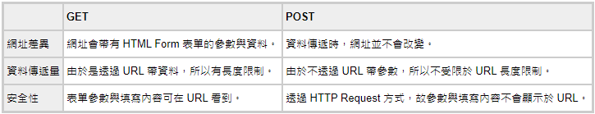
Web Scraping Workflow - 執行流程 – Programming-based
Main Factors Considered for Each STEPs – STEP 2 : Where is my Target Link !?
URL / API
溝通方式
常用工具
GET vs POST
https://www.wibibi.com/info.php?tid=235

Slide 17
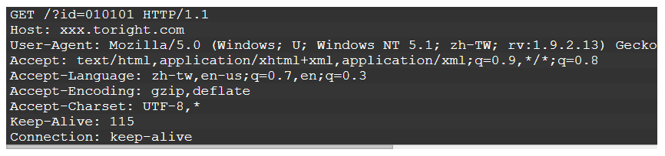
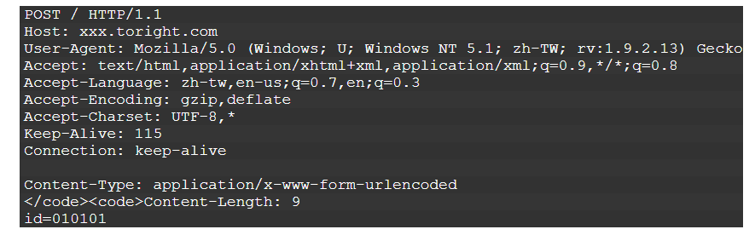
Web Scraping Workflow - 執行流程 – Programming-based
Main Factors Considered for Each STEPs – STEP 2 : Where is my Target Link !?
URL / API
溝通方式
常用工具
GET
POST
https://www.wibibi.com/info.php?tid=235

Slide 18
Web Scraping Workflow - 執行流程 – Programming-based
Main Factors Considered for Each STEPs – STEP 2 : Where is my Target Link !?
URL / API
溝通方式
常用工具
HTTP 狀態碼 (Status Codes)
狀態碼 | 說明（英） | 說明（中）
200 | OK | 成功
301 | Moved Permanently | 目標網頁移到新網址(永久轉址)
302 | Found(Moved Temporarily) | 暫時轉址
304 | Not Modified | 已讀取過的圖片或網頁，由瀏覽器緩存中讀取
400 | Bad Request | 伺服器無法處理這個 Request
401 | Unauthorized | 需身分驗證，如 SSL key or htaccess pasword

Slide 19
Web Scraping Workflow - 執行流程 – Programming-based
Main Factors Considered for Each STEPs – STEP 2 : Where is my Target Link !?
URL / API
溝通方式
常用工具
HTTP 狀態碼 (Status Codes)
狀態碼 | 說明（英） | 說明（中）
403 | Forbidden | 無讀取權限，可能是 IP 被阻檔或是伺服器限制
404 | Not Found | 伺服器未找到目標網址，檔案不存在
500 | Internal Server Error | 伺服器發生錯誤 : 可能是 htaccess 有錯
502 | Bad Gateway | 伺服器的某個服務沒有正確執行
503 | Service Unavailable | 伺服器當掉
504 | Gateway Timeout | 伺服器上的服務沒有回應

Slide 20
Web Scraping Workflow - 執行流程 – Programming-based
Main Factors Considered for Each STEPs – STEP 2 : Where is my Target Link !?
URL / API
溝通方式
常用工具
回傳資料格式
HTML
XML
JSON
特定項目格式

Slide 21
Web Scraping Workflow - 執行流程 – Programming-based
Main Factors Considered for Each STEPs – STEP 2 : Where is my Target Link !?
URL / API
溝通方式
常用工具
程式請求
模擬請求
urllib3 / requests
selenium

Slide 22
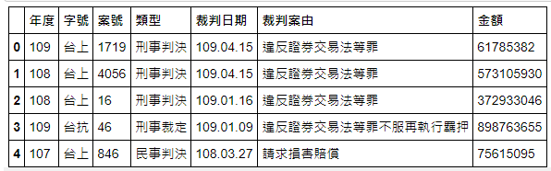
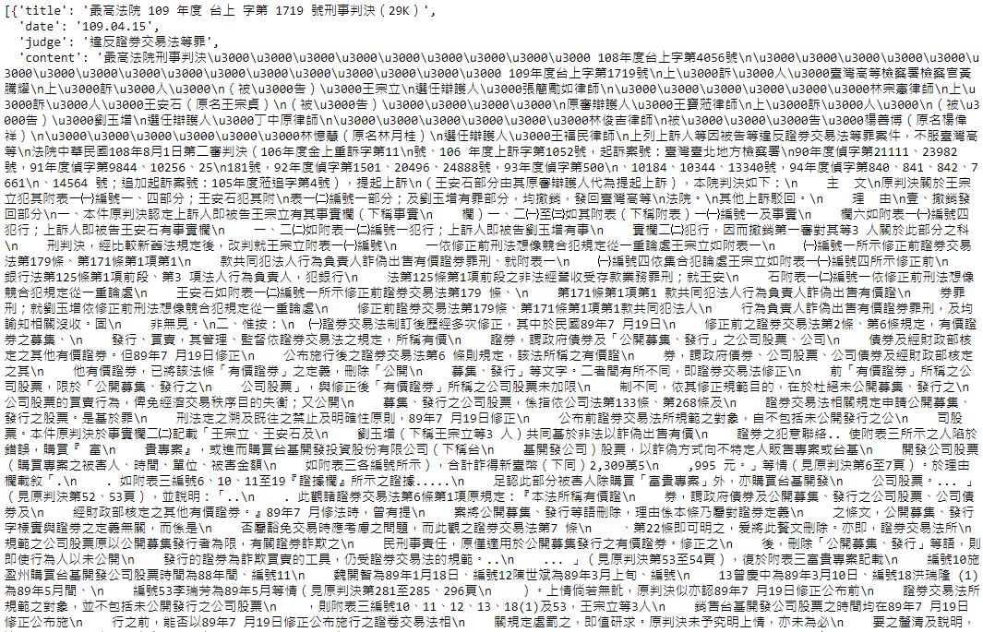
Web Scraping Workflow - 執行流程 – Programming-based
Main Factors Considered for Each STEPs – STEP 3 : Unstructured to Structured Data Conversion
資料解析：清整、提取的過程

Slide 23
Web Scraping Workflow - 執行流程 – Programming-based
Main Factors Considered for Each STEPs – STEP 3 : Unstructured to Structured Data Conversion
資料解析工具
工具語言
CSS
選擇器
路徑語言
BeautifulSoup / PyQuery /
JSON / Scrapy
selenium
selenium /
lxml

Slide 24
Web Scraping Workflow - 執行流程 – Programming-based
Main Factors Considered for Each STEPs – STEP 3 : Unstructured to Structured Data Conversion
資料儲存
Excel
儲存
資料庫
儲存
TXT
儲存
pandas /
built-in write function
Mysql-connector /
API
built-in write function

Slide 25
Web Scraping Workflow - 執行流程 – Programming-based
Main Factors Considered for Each STEPs – STEP 4 : Others
優化程式
完成一個爬取的流程僅僅只是最小可行性（MVP）的實現，我們還需按照對於資料的需求進行一系列的規劃與設計：
模組化程式設計（Design Pattern）
定時定期的爬取觸發機制（Cron job）
異常處理設計（Error Handling）
。。。

Slide 26
Use Case of Web Scrapy
項目預訂
交易策略
資料分析
應用程序

Slide 27
The Manner of Web Scrapy
不要太快進行下個請求，請善用休息函式（time.sleep(休息秒數)）
不要把不需要的資料也爬下來（若請求允許彈性查詢）
不要違反 Robots 協議和網站規則，請在請求時附上該有的參數

Slide 28
Package
Python Package
Install Python Package

Slide 29

Python Package
Python 生態系的 PyPI (The Python Package Index) 是一個軟體套件儲存庫(software package repository)。
https://pypi.org/

Slide 30

Install Python Package
方法 1： 在 Cell 中輸入 !pip install <套件名稱> ，然後執行
方法 2： 在終端機中輸入 pip install <套件名稱> ，然後按 ENTER 鍵

Slide 31
Install Python Package
安裝語法（套件） | 用途
pip install pandas | 資料處理、探勘
pip install numpy | 向量處理
pip install requests | 爬蟲
pip install selenium | 爬蟲
pip install lxml | 爬蟲定位工具
pip install plotly | 繪圖

Slide 32
Data Types with JSON Package
What is JSON format

Slide 33
What is JSON format
JavaScript Object Notation (JSON) 為將結構化資料 (structured data) 呈現為 JavaScript 物件的標準格式，常用於網站上的資料呈現、傳輸 (例如將資料從伺服器送至用戶端，以利顯示網頁)。

Slide 34
Hands-on Lab

Slide 35
Q & A
Ideas are worthless unless execution.

